Slide 1

“起航杯”创业大赛
团队成员:黄飞坛，钟积海，吴玉燕
许雅婷，陈映榆

Slide 2
目录 一、公司介绍 二、市场分析 三、市场营销策划 四、财务分析 五、风险分析及效果评估

Slide 3

一、公司介绍 No1.公司名称 “胶己人”潮小吃 No2. 经营理念 不断的去创新，结合潮文化，以人为本，打造中国第一“潮小吃”，做到潮汕以及其他地区一家亲的“胶己人”氛围，获得永续经营的发展前景。

Slide 4
二、市场分析 No1.市场现状及发展分析 No2.市场前景分析 No3.目标市场定位及目标市场

Slide 5

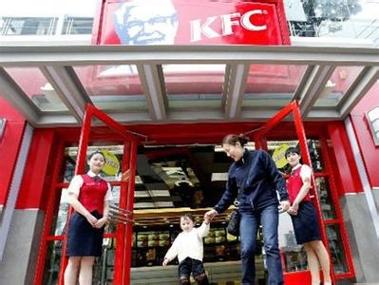
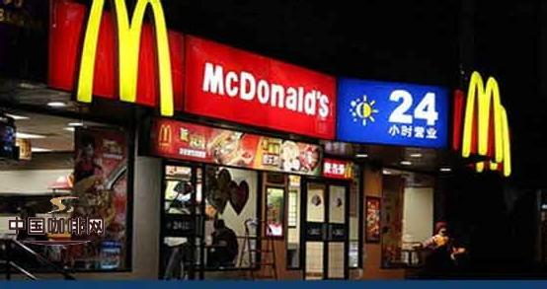
No1.市场现状及发展分析 餐饮业竞争激烈，进入门槛低，潮汕美食小吃受到洋快餐等的挑战。当潮汕特色小吃店成立后，依靠统一的规范化服务甚至专利都不能形成足够高的门槛以限制竞争，形成自己独有的个性品牌，因此，拟建的潮汕特色美食 小吃店应本着卫生好、品种全,结合潮文化，才能获得永续发展。

Slide 6

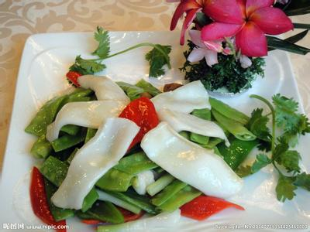
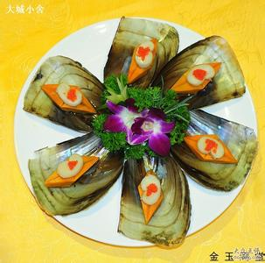
No2.市场前景分析 1.潮菜清淡鲜美，不油不腻，有益保健，满足现代人口味，符合世界饮食发展大潮流，这些特点显示了潮汕美食自成流派的文化内涵。 2.随着生活水平的提高，人们对食品的要求将会越来越高。小吃符合人们“吃好、吃精”的要求及返朴归真的愿望。 3.随着“旅游旺市”战略的实施，外地来潮游客将会增多。这是开拓小吃市场的一个良好契机。潮州小吃业——走出去，大有可为。

Slide 7


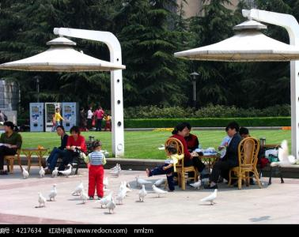

No3.目标市场定位及目标市场 目标市场的定位：以干净、卫生、绿色、营养、健康、种类繁多、品种齐全、物美价廉、美味可口的小吃店，吸引周围消费者。 目标市场：学院旁边现有的消费群体以学生和闲散的市民为主，潮汕小吃应该多开发一些新的好吃的食物去吸引学生，更要保障产品的质量、价格、服务态度等方面。

Slide 8

三、市场营销策划 商品包装商品包装商品包装
经营模式
产品策略
开拓外地市场
加大扶持和监管力度
主打产品
商品包装
成立小吃协会
批量生产
批量生产
加强监督

Slide 9

No.1经营初期 学校食堂、超市等合作，出售公司商品。 No2.经营中期 其他学校及部分居民区分区分块进行营销。 No3.经营后期 吸纳潮汕小吃及其他传统特色小吃文化，目标为尽可能将公司分店遍布粤西地区至广东省内，成为省内知名品牌。

Slide 10

四、财务分析 材料成本预测表
产品材料 | 市场均价（元） | 营业成本（元）/年
淀粉 | 2元/斤 | 15460
牛肉 | 30/斤(全国价格) | 76650
绿豆 | 5/斤 | 30000
食用油 | 8/斤 | 8000
白糖 | 2/斤 | 6800
白芝麻 | 6.5/斤 | 2600
黑芝麻 | 8/斤 | 1600
花生 | 16/斤 | 3200
食用盐 | 4.5/斤 | 900
总价 |  | 145210

Slide 11
资金需要：
费用名称 | 单价（元） | 备注
实体店租金 | 30000/年 | 茂名市城市发展程度不高，店铺地段不旺，租金在10-30元/平方/月，旺的在100-200元/平方/月
广告宣传支出 | 6000/年 | 传单、海报、横幅、地推宣传等费用
人员工作劳务费 | 100000/年 | 平均工资每人约1667/月，根据个人工作量及难度，在1200~3500之间进行调整，以公司暂定人数进行第一年初步估计。
包装费用 | 7850/年 | 包装机器价格700/台，共两台
密封包装袋费用0.03/个，1.5个
定制包装纸袋0.4/个，1.5万个
其他费用 | 8000/年 | 如水电费、各类交通费、运营费用等
原材料 | 145210/年 | 小吃的制作原料，以及一些直接进货的商品费用
总费用 | 297060/年

Slide 12

五、风险分析及效果评估 1.风险预测与解决方案：销路和投入市场的变化 2.解决方案：根据《食品安全法》，留一定风险资金以供使用

Slide 13


